Slide 1

Disciplina
Programação Front-End I
PROF. FERNANDO TAMBERLINI ALVES

Slide 2
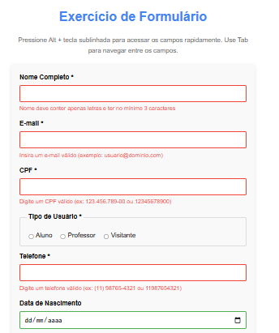

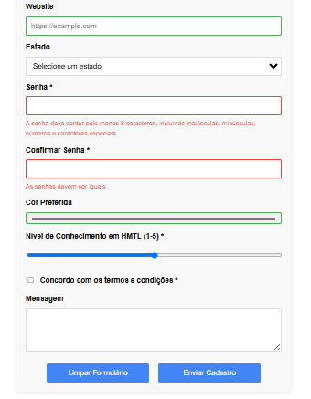
Atividade Prática I
Objetivo: Criar um formulário com validação igual a imagem abaixo

Slide 3
Atividade Prática I
Criar um diretório para o formulário .\nome_aluno\
Criar um repositório local
  git init formulário
Abrir a pasta .\nome_aluno\formulario no VSCODE
Identificar os elementos html do formulário
Incluir as seguintes regras de validação do formulário:
  Atributo “required” para os campos obrigatórios;
  Atributo “minlength” para os campos com tamanho mínimo;
  Atributo “maxlength” para os campos com tamanho máximo;
  Atributo “accesskey” para as teclas de atalho;
  Atributo “min” para os valores mínimos;
  Atributo “pattern” para máscara de valor;

Slide 4
Atividade Prática I
  Atributo “placeholder” para os campos com sugestão de valor;
  Atributo “tabindex” para a ordem dos campos na tecla TAB;
6. Faça a associação dos patterns abaixo aos seus respectivos campos:
  pattern="(?=.*\d)(?=.*[a-z])(?=.*[A-Z])(?=.*[!@#$%^&*]).{8,}“
  pattern="(\([0-9]{2}\)\s?[0-9]{4,5}-?[0-9]{4})|([0-9]{10,11})“
  pattern="[0-9]{3}\.?[0-9]{3}\.?[0-9]{3}-?[0-9]{2}“
  pattern="[A-Za-zÀ-ÖØ-öø-ÿ\s]+"

Slide 5
Atividade Prática I
Incluir a tag para referência externa do CSS
  <link rel="stylesheet" type="text/css" href="estilo.css">
Definir os estilos dos elementos utilizando corretamente os seletores
  Corpo
  font-family:'Trebuchet MS', 'Lucida Sans Unicode', 'Lucida Grande', 'Lucida Sans', Arial, sans-serif
  line-height: 1.6;
  max-width: 600px;
  margin: 0 auto;
  padding: 20px;
  Título 1 – Exercício de Formulário
  text-align: center;
  color: #4285f4

Slide 6
Atividade Prática I
Definir os estilos dos elementos utilizando corretamente os seletores
  Descrição do Formulário
  text-align: center;
  margin-bottom: 20px;
  color: #666;
  Formulário
  background-color: #f9f9f9;
  padding: 20px;
  border-radius: 8px;
  box-shadow: 0 2px 10px rgba(0, 0, 0, 0.1);
  Rótulos
  display: block;
  margin-bottom: 5px;
  font-weight: bold;

Slide 7
Atividade Prática I
Definir os estilos dos elementos utilizando corretamente os seletores
  Elementos do tipo input, select e textarea
  width: 100%;
  padding: 10px;
  border: 1px solid #ddd;
  border-radius: 4px;
  font-size: 16px;
  box-sizing: border-box;
  Botões
  background-color: #4285f4;
  color: white;
  border: none;
  padding: 12px 20px;
  border-radius: 4px;
  cursor: pointer;
  font-size: 16px;
  width: 40%;
  Botões com mouse em cima
  background-color: #3367d6;

Slide 8
Atividade Prática I
  Demais elementos
  fieldset {
  border: 1px solid #ddd;
  border-radius: 4px;
  padding: 10px 15px;
  margin: 0;
  }
  legend {
  font-weight: bold;
  padding: 0 5px;
  }
  .radio-group {
  display: flex;
  flex-wrap: wrap;
  gap: 15px;
  margin-top: 10px;
  }
  .radio-option {
  display: flex;
  align-items: center;
  }
  .radio-option input[type="radio"] {
  width: auto;
  margin-right: 5px;
  }
  .radio-option label {
  display: inline;
  margin: 0;
  font-weight: normal;
  }
  .form-group {
  margin-bottom: 15px;
  }
  .form-button {
  display: flex;
  justify-content: center;
  gap: 20px;
  }

Slide 9

Atividade Prática II
Objetivo: Elaborar um card centralizado e de layout responsivo com animações simples usando CSS

Slide 10
Atividade Prática II
Criar um diretório e repositório para o card
  git init card
Abrir a pasta .\nome_aluno\card no VSCODE
Identifique os elementos HTML
  body
  div card
  div profile-image
  heading card-title
  paragraph description
  social icons

Slide 11
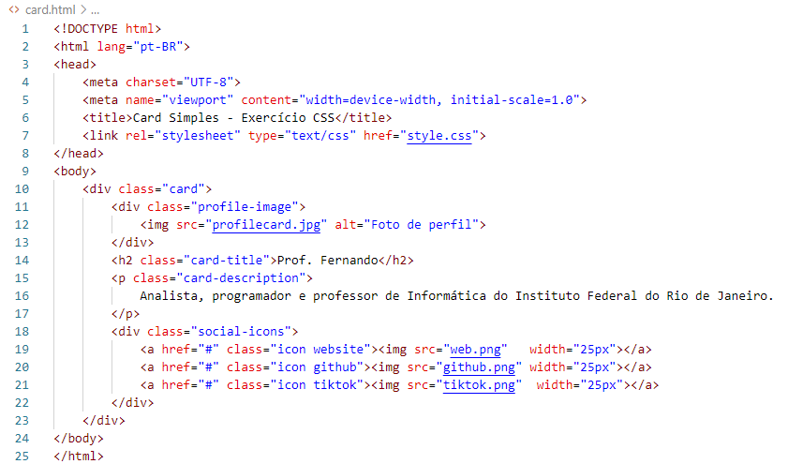
Atividade Prática II
Estrutura HTML

Slide 12
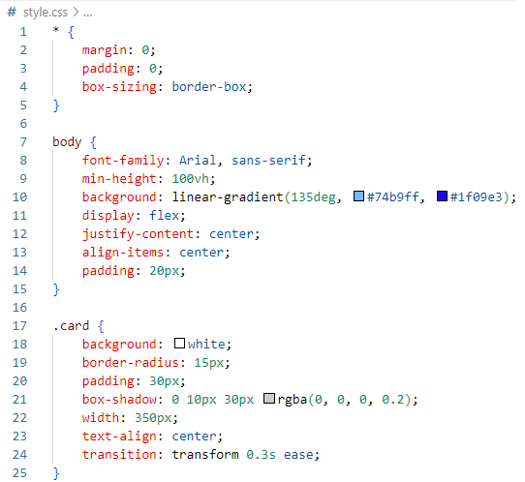
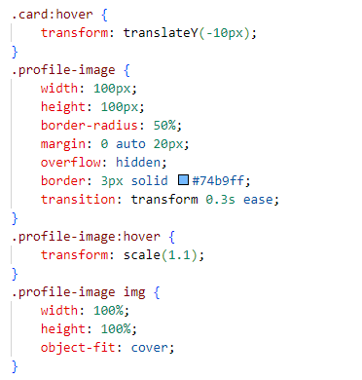
Atividade Prática II
Estilo do body, card, card:hover, .profile-image, profile-image:hover, img e *

Slide 13
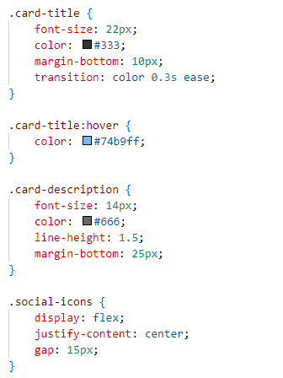
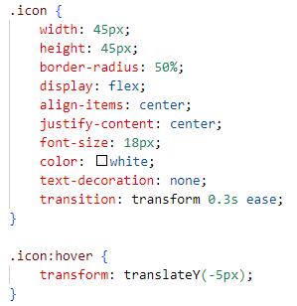
Atividade Prática II
Estilo do card-title, card-title:hover, card-description, social-icons, icon, icon:hover

Slide 14
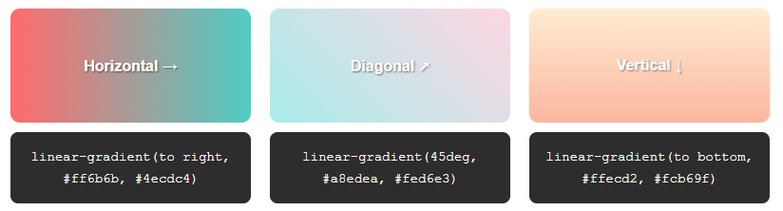
Atividade Prática II
Gradientes são transições suaves entre duas ou mais cores. Em vez de ter uma cor sólida, você cria um efeito onde uma cor se transforma gradualmente em outra.
Gradiente Linear - As cores mudam em uma linha reta

Slide 15
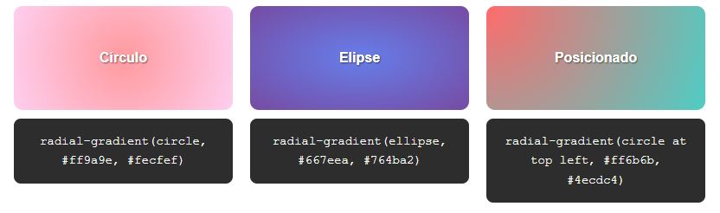
Atividade Prática II
Gradiente Radial - As cores mudam em círculos ou elipses

Slide 16
Atividade Prática II
A propriedade transition do CSS permite criar animações suaves quando uma propriedade CSS muda de valor.
  Propriedade: O que vai animar (background, transform, all)
  Duração: Quanto tempo dura (0.3s, 500ms)
  Timing: Como acontece (ease, linear) – opcional
  Delay: Atraso para começar (0.1s) – opcional
  transition: propriedade duração timing delay;
  transition: background 0.3s ease 0.1s;

Slide 17
Atividade Prática II
A propriedade transform do CSS permite modificar a aparência e posição de um elemento sem afetar o layout da página. Transform "transforma" o elemento visualmente - move, gira, redimensiona ou distorce - mas não ocupa espaço extra no layout.
  transform: rotate(45deg);
  transform: rotate(-90deg);
  transform: scale(1.5); /* Aumenta 50% */
  transform: scale(0.8); /* Diminui para 80% */
  transform: scale(2, 0.5); /* Largura 2x, altura 50% */

Slide 18
Atividade Prática II
  transform: translateX(50px); /* Move 50px para direita */
  transform: translateY(-20px); /* Move 20px para cima */
  transform: translate(30px, 40px); /* Move X e Y */
  transform: skewX(20deg); /* Inclina horizontalmente */
  transform: skewY(15deg); /* Inclina verticalmente */

Slide 19

Dúvidas?
Dúvidas?
c
fernando.alves@ifrj.edu.br
ftamberlini.dev.br

